Slide 1


Открытые данные в здравоохранении и проблема идентификации организаций и информационных систем
Красильников Игорь Анатольевич,
член Комитета по информационным технологиям Национальной Медицинской Палаты, д.м.н.
(Санкт-Петербург)

Slide 2
Виды деятельности
Комитета по информационным технологиям
Национальной Медицинской палаты
2.2.4. Осуществляет экспертизу разработок в сфере МИТ. Занимается аналитической деятельностью по оценке сравнительной эффективности (в т.ч. экономической) различных решений в сфере МИТ и методов их оптимального использования
2.2.5. Организует консультативную помощь членам МИТ в вопросах выбора, внедрения и использования МИТ. Проводит работу по ознакомлению медицинского сообщества с передовыми методами работы и использования МИТ (good practice)
Notes:
Членов МП, имеющих проблемы в области информатизации, интересует, в основном, последовательное решение двух задач: найти подходящую по соотношению цена/качество МИС и убедиться, что она им подходит путем референс-визита в организацию, в которой выбранная МИС уже эксплуатируется. Причем желательно это сделать, по крайнем мере, на первом этапе, своими силами, без участия разработчиков. В решении этих задач им должна помогать новая недавно созданная структура - Комитет по информационным технологиям Национальной Медицинской палаты.
Для проведения соответствующей экспертизы Комитету желательно иметь достаточно полное представление не только о функциональности МИС, но и о ее распространенности среди различных типов МО. И здесь сразу возникает необходимость создания информационного ресурса, содержащего сведения как о МО, так и о МИС.
Для любого специалиста в области ИТ вполне очевидно, что для такой ресурс должен использовать, в качестве справочников, перечень медицинские организаций и перечень информационных систем, имеющих однозначные идентификаторы.
Прежде всего попытаемся найти доступный ресурс, содержащий сведения обо всех, или хотя бы большинстве, МО России. Не будем упускать и возможность получения сведений о МИС

Slide 3
ХАРТИЯ ОТКРЫТЫХ ДАННЫХ «ГРУППЫ ВОСЬМИ»
«Несмотря на то, что государственные органы и бизнес собирают широкий спектр данных, они не всегда делятся ими таким образом, чтобы данные были легко обнаруживаемыми, полезными или понятными для общественности»
«Мы согласны, что опубликование открытых данных должно осуществляться без бюрократических или административных барьеров, таких как требования регистрации, которые могут демотивировать людей получать доступ к данным»
Наши обязательства:
публиковать как можно больше данных, а если на текущий момент предложить свободный доступ невозможно – мы будем популяризировать преимущества и стимулировать предоставление свободного доступа к данным.
работать в направлении повышения грамотности по вопросам открытых данных и стимулировать людей, таких как разработчики приложений и представители общественных организаций, работающих в сфере продвижения открытых данных, к использованию потенциала открытых данных;
открывать возможности будущему поколению новаторов в области данных, предоставляя данные в машиночитаемых форматах.
Notes:
Мы с Вами живем в обществе, в котором декларируется приверженность к открытым данным, доступ к которым осуществляется без бюрократических или административных барьеров, а сами данные предоставляются в машиночитаемых форматах. Произношу это без иронии, именно к этому мы стремимся, хотя на большинстве сайтов чтобы получить доступ к данным вначале надо пройти процедуру регистрации.

Slide 4
Перечень первоочередных наборов данных федеральных органов исполнительной власти, подлежащих публикации в форме открытых данных
2. Перечень подведомственных организаций (при наличии);
5. Статистическая информация, сформированная федеральным органом исполнительной власти в соответствии с федеральным планом статистических работ…;
Федеральный план статистических работ
15.17. Сеть и деятельность учреждений здравоохранения по субъектам Российской Федерации, федеральным округам, городским округам и муниципальным районам <7>
<7> Без представления на федеральный уровень
Notes:
В рамках Открытого правительства России и, соответственно, открытых данных, федеральные ведомства, включая Минздрав, должны публиковать, в том числе, перечень подведомственных организаций а также статистические данные о них. Конечно, к числу ресурсов МО относятся и МИС.

Slide 5

Реестр открытых данных
Перечень государственных информационных систем
Реестр медицинских организаций Российской Федерации
Реестр подведомственных организаций Министерства здравоохранения Российской Федерации
Реестр подведомственных организаций Министерства здравоохранения Российской Федерации
…
(всего 25)
Notes:
На сайте Минздрава в разделе «Открытые данные» имеется перечень 25 наборов данных, среди которых несколько представляют для нас особый интерес.

Slide 6

Перечень государственных информационных систем
1 | Подсистема ведения расписания приемов специалистов проведения консультаций в том числе телемедицинских и загрузки мощностей медицинской организации а также электронной записи на прием к врачу
2 | Подсистема ведения интегрированной электронной медицинской карты и сервисов доступа к ней
3 | Подсистема ведения федерального регистра медицинского персонала
4 | Подсистема мониторинга реализации Федеральных целевых программ
5 | Программный комплекс по ведению паспортов медицинских учреждений
6 | Централизованный сервис информирования о взаимодействии лекарственных средств
7 | Программный комплекс «Реестр нормативно-справочной информации системы здравоохранения»
8 | Подсистема мониторинга реализации государственного задания по оказанию высокотехнологичной медицинской помощи за счет средств федерального бюджета
9 | Государственный реестр лекарственных средств
10 | Государственный реестр предельных отпускных цен
11 | Государственный реестр выданных разрешений на проведение клинических исследований лекарственных препаратов
12 | Федеральная электронная медицинская библиотека
Notes:
Прежде всего, посмотрим на перечень государственных информационных систем. Весьма полезным ресурсом может оказаться Программный комплекс по ведению паспортов медицинских учреждений. Его мы рассмотрим чуть позже, а пока хотелось бы начать использовать что-то более простое. Ведь нам нужен просто перечень МО России. Остальные государственные информационные системы крайне важны, но к решению задачи создания справочников МО и МИС отношения не имеют, хотя, конечно, хотелось бы, чтобы они оказались в Программном комплексе «Реестр нормативно-справочной информации системы здравоохранения».

Slide 7

Реестр подведомственных организаций Министерства здравоохранения Российской Федерации
Материал опубликован 15 января 2014 в 00:25.
Обновлён 19 августа 2015 в 11:23.
Всего 195
№ | Наименование поля | Описание | Формат значения поля
1 | type | Тип организации | xsd:string
2 | kind | Вид организации | xsd:string
3 | name | Наименование организации | xsd:string
4 | rank | Должность | xsd:string
5 | name | ФИО | xsd:string
6 | phone | Телефон, факс | xsd:string
7 | email | Адрес электронной почты | xsd:string
8 | address | Местонахождение | xsd:string
Реестр подведомственных организаций Министерства здравоохранения Российской Федерации
Материал опубликован 09 июня 2015 в 18:46.
Обновлён 19 августа 2015 в 11:06.
Всего 183
№ | Наименование поля | Описание | Формат значения поля
1 | Тип организации | Тип организации, входящей в реестр | xsd:string
2 | Вид организации | Вид организации, входящей в реестр | xsd:string
3 | Наименование организации | Наименование организации, входящей в реестр | xsd:string
4 | Должность | Должность контактного лица в организации | xsd:string
5 | ФИО | Ф.И.О. контактного лица в организации | xsd:string
6 | телефон, факс | телефон, факс контактного лица | xsd:string
7 | Адрес сайта | Адрес сайта организации | xsd:string
8 | E-mail | E-mail организации | xsd:string
9 | Местонахождение | Местонахожждение организации | xsd:string
Notes:
Среди трех реестров два одноименных, относящихся только к организациям, подведомственным Минздраву, интереса для нас не представляют. Прежде всего потому, что они содержат список менее двухсот МО. Правда, непонятно, зачем на официальном сайте министерства, а также в разделе Открытых данных правительства России размещены два набора данных с одинаковыми названиями и структурой. Видимо, для количества, для выполнения плана по валу.

Slide 8
Реестр медицинских организаций Российской Федерации
Материал опубликован 15 мая 2014 в 20:33.
Обновлён 19 августа 2015 в 11:23.
Сведения по медицинским организациям, оказывающим амбулаторно-поликлиническую помощь, в разрезе объектов (адресов) (всего – 53 469)
№ | Наименование поля | Описание
1 | индекс | почтовый индекс
2 | нас.пункт | название населенного пункта
3 | улица | название улицы
4 | дом | номер дома
5 | строение | номер строения
6 | наименование | наименование медицинской организации
7 | мощность объекта | мощность объекта, выраженная в количестве посещений в смену
8 | количество прикрепленного населения | количество прикрепленного населения по состоянию на 01 февраля 2014 г., тыс. человек
9 | количество кабинетов в смену | количество кабинетов в смену, используемых для приема пациентов
10 | количество автоматизированных мест | количество установленных на объекте автоматизированных мест, ед.
11 | количество автоматизированных мест с автоматизированной системой | количество установленных на объекте автоматизированных мест с установленной автоматизированной системой, обеспечивающей запись на прием к врачу в электронном виде (электронная регистратура), ед.
12 | количество автоматизированных мест с медицинской информационной системой | количество установленных на объекте автоматизированных мест с установленной медицинской информационной системой, ед.
13 | главный врач (начальник) медицинской организации, количество штатных должностей | количество штатных должностей «главный врач (начальник) медицинской организации»
14 | главный врач (начальник) медицинской организации, количество занятых должностей | количество занятых должностей «главный врач (начальник) медицинской организации»
15 | главный врач (начальник) медицинской организации, количество физических лиц | количество физических лиц, занимающих должность «главный врач (начальник) медицинской организации»
….
618
Notes:
Намного больший интерес представляет реeстр МО Российской Федерации, содержащий более 50 тыс. записей. Однако, в паспорте набора данных говорится, что это не все типы медицинских организаций, а только оказывающие амбулаторно-поликлиническую помощь. В реестре есть и названия организаций, и их адреса, и даже количество автоматизированных рабочих мест с медицинской информационной системой. Правда, не очень понятно, зачем в этом реестре имеются сведения о количестве штатных и занятых должностей и числе физических лиц на этих должностях. Всего получилось 618 полей, что, конечно, очень положительно сказалось на объеме опубликованных открытых данных. Сильно смущает отсутствие среди полей реестра каких либо идентифицирующих кодов, прежде всего, ИНН. Вероятно, ИТ-специалисты, создававшие этот реестр, обладают технологиями искусственного интеллекта, позволяющими однозначно идентифицировать организации по их текстовым наименованиям и адресам со всеми присущими такому подходу проблемами – лишними пробелами, опечатками и т.д.

Slide 9
Реестр медицинских организаций Российской Федерации
Материал опубликован 15 мая 2014 в 20:33.
Обновлён 19 августа 2015 в 11:23.
Наименование медицинской организации
гуз яо ярославская црб кузнечихинская амбулатория клинико-диагностическая лаборатория
гуз яо ярославская црб козьмодемьянская амбулатория
гуз яо ярославская црб кузнечихинская амбулатория красноборский фап
гуз яо ярославская црб кузнечихинская амбулатория
краевое государственное бюджетное учреждение здравоохранения "городская поликлиника № 12, г. барнаул" (зубопротезный кабинет, кабинет узд,кабинет функциональной диагностики)
краевое государственное бюджетное учреждение здравоохранения "городская поликлиника № 12, г. барнаул" (детское отделение)
краевое государственное бюджетное учреждениездравоохранения "городская поликлиника №12, г. барнаул" фап куета
краевое государственное бюджетное учреждение здравоохранения "городская поликлиника №12, г. барнаул" (фап)
Notes:
Верность этого предположение подтверждается при знакомстве с наименованиями медицинских организаций. В них отсутствуют заглавные буквы даже в именах городов, где-то используются аббревиатуры,, а где-то полные названия, где-то есть кавычки, а где-то их нет. К тому же столь большое число записей в реестре появилось потому, что в него включили все подразделения медицинских организаций, вплоть до кабинетов. Если бы такой подход был выдержан в отношении всех медицинских организаций, то число записей в реестре вполне могло бы достигнуть и миллиона. Вероятно, в Минздраве считают, что такой набор данных представляет для кого-то интерес, но называть его реестром медицинских организаций Российской Федерации, мягко говоря, некорректно.
Имеется еще один ресурс, который мог бы представлять интерес – список МО, участвующих в системе ОМС. Но, во первых, анализ записей в таком перечне, полученном около полугода назад, выявил множество дублей с различными наименованиями МО и их адресами, и, во-вторых, в нем будет отсутствовать достаточно много МО, не участвующих в ОМС. Хотя, может быть, таких МО будет и не слишком много?

Slide 10
Федеральный закон Российской Федерации от 21 ноября 2011 г. N 323-ФЗ "Об основах охраны здоровья граждан в Российской Федерации"
Медицинская организация - юридическое лицо независимо от организационно-правовой формы, осуществляющее в качестве основного (уставного) вида деятельности медицинскую деятельность на основании лицензии, выданной в порядке, установленном законодательством Российской Федерации.
Положения настоящего Федерального закона, регулирующие деятельность медицинских организаций, распространяются на иные юридические лица независимо от организационно-правовой формы, осуществляющие наряду с основной (уставной) деятельностью медицинскую деятельность, и применяются к таким организациям в части, касающейся медицинской деятельности.
В целях настоящего Федерального закона к медицинским организациям приравниваются индивидуальные предприниматели, осуществляющие медицинскую деятельность;
Notes:
Чтобы ответить на этот вопрос, надо вначале уточнить, а что такое медицинская организация. Закон дает четкое определение: если организация получила лицензию на медицинскую деятельность, то она с этого момента становится медицинской. А если лицензии нет – то как-бы организация не называлась, к числу МО она не относится. В связи с этим возникает вопрос – а сколько медицинских организаций в России?

Slide 11
Данные Росстата
Годы | Число больничных организаций тыс. | Число врачебных амбулаторно-поликлинических организаций тыс. | Всего тыс. (суммировать нельзя?)
2010 | 6,3 | 15,7 | 22,0
2011 | 6,3 | 16,3 | 22,6
2012 | 6,2 | 16,5 | 22,7
2013 | 5,9 | 16,5 | 22,4
2014 | 5,6 | 17,1 | 22,7
Notes:
Конечно, ответы на подобные вопросы надо искать в прежде всего в Росстате. Более 5 тыс. больничных организаций и около 17 тысяч врачебных амбулаторно-поликлинических. Можно ли сложить эти два числа – не знаю, статистика – дело тонкое, а правила отнесения медицинских организаций к тому или иному виду меняются часто, да еще с учетом многопрофильных медицинских объединений. Но в любом случае, где-то около 20 тыс.

Slide 12

Реестры лицензий на конкретные виды деятельности…
459 460 записей
Лицензируемый вид деятельности
Полное наименование лицензиата
Сокращенное наименование лицензиата
Организационно-правовая форма
Адрес места нахождения юридического лица либо адрес места жительства индивидуального предпринимателя.
ОГРН/ОГРНИП лицензиата
ИНН лицензиата
Адреса мест осуществления лицензируемого вида деятельности
Номер лицензии
Дата выдачи лицензии
Основание прекращения действия лицензии
Дата прекращения действия лицензии
………
Notes:
Если в основе отнесения к числу медицинских организаций лежит лицензия, то есть смысл вернуться к открытым данным и обратить внимание на реестр лицензий, который ведется Росздравнадзором. В этом реестре имеются сведения обо всех организациях, получивших лицензии на медицинскую деятельность. Обратите внимание, что в этом реестре есть точный идентификатор юридического лица и ИП – ИНН. После получения этого реестра мною была проведена его обработка с целью получения реестра действующих МО России. Дело в том, что наличие в реестре не только действующих, но и аннулированных лицензий, не позволяет выявить действующие МО путем простейших запросов. Пришлось удалить записи обо всех лицензиях, если деятельность организации была полностью прекращена, или отдельные записи, если прекращалось действие конкретной лицензии. Пришлось также поиграть с датами, т.к. не было уверенности, что в реестре аккуратно регистрировались данные о прекращении действия лицензий. В 2012 г. началась перерегистрация ранее выданных лицензий, и выданные до 2012 г., имевшие, как правило, 5-летний срок действия, к 2016 году должны были бы в большинстве быть отмечены как ликвидированные, но этого не произошло.

Slide 13
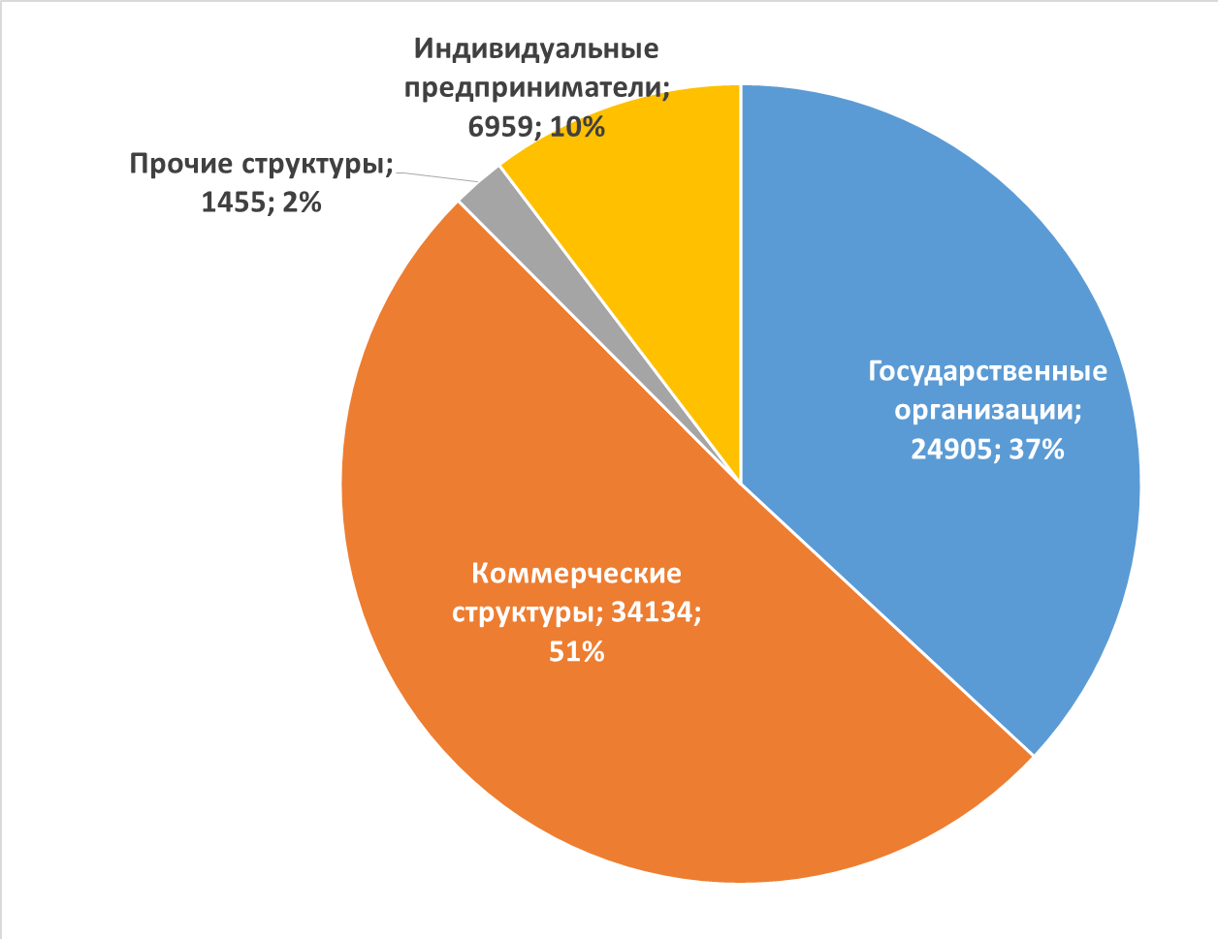
Медицинские организации Российской Федерации, 2016 г.
Notes:
После чистки (пустые поля, явный мусор) и использования записей только о тех организациях, для которых последняя имевшаяся в разных полях дата относилась к 2012 г. и к более поздним годам, взяв за основу ИНН (наименования и адреса многократно дублировались в разном написании) удалось сформировать таблицу организаций, содержащую более 120 тыс. записей, в том числе 67 453 уникальные записи об организациях, имеющих, с высокой вероятностью, в настоящее время действующие лицензии на медицинскую деятельность.
К сожалению, при формирования реестра в Росздравнадзоре в поле «Форма» вводился произвольный текст, содержащий сведения и о форме собственности,, и о подведомственности, и о территориальном размещении – всего в этом поле было почти 400 уникальных значений. Поэтому представленная классификация МО носит приблизительный характер.
Конечно, число организаций не отражает объемов оказываемой медицинской помощи, на первом месте по объемам находятся государственные структуры, но все же столь большое число коммерческих структур заставляет задуматься.
После дополнительной тщательной выверки полученную базу данных можно использовать в качестве справочника в региональных и федеральных МИС с ИНН в качестве идентификатора, в том числе и в интересах Медицинской палаты. Но возникает вопрос, кто будет отслеживать изменения, вносимые в реестр лицензий, корректировать ошибки в наименованиях и адресах организаций и выполнять другие действия по поддержанию справочника в актуальном состоянии. Конечно, выполнять эту работу на общественных началах просто невозможно. Да и не нужно. Можно и нужно использовать другой подход

Slide 14

ЕДИНЫЙ ГОСУДАРСТВЕННЫЙ РЕЕСТР ЮРИДИЧЕСКИХ ЛИЦ
Сведения о юридическом лице
ГОСУДАРСТВЕННОЕ БЮДЖЕТНОЕ УЧРЕЖДЕНИЕ ЗДРАВООХРАНЕНИЯ
"ЦЕНТРАЛЬНАЯ РАЙОННАЯ БОЛЬНИЦА ОЛЬХОВСКОГО МУНИЦИПАЛЬНОГО РАЙОНА"
ОГРН 1023404960721
ИНН/КПП 3422002587/342201001
по состоянию на 17.03.2016
Сведения о лицензиях
1 | Полное наименование
2 | Сокращенное наименование
Адрес (место нахождения)
4 | Почтовый индекс
5 | Субъект Российской Федерации
6 | Район (улус и т.п.)
7 | Населенный пункт (село и т.п.)
8 | Улица (проспект, переулок и т.д.)
9 | Дом (владение и т.п.)
48 | Номер лицензии
49 | Дата лицензии
50 | Дата начала действия лицензии
51 | Вид лицензируемой деятельности, на который выдана лицензия
52 | Место действия лицензии
53 | Наименование лицензирующего органа, выдавшего или переоформившего лицензию
Сведения о филиалах и представительствах
Сведения о лице, имеющем право без доверенности действовать от имени юридического лица
156 | Почтовый индекс
157 | Субъект Российской Федерации
158 | Район (улус и т.п.)
159 | Населенный пункт (село и т.п.)
160 | Улица (проспект, переулок и т.д.)
161 | Дом (владение и т.п.)
30 | Фамилия
31 | Имя
32 | Отчество
33 | ИНН
35 | Должность
Сведения о правопредшественнике
Сведения об учредителях (участниках) юридического лица
444 | ОГРН
445 | ИНН
446 | Полное наименование
36 | ОГРН
37 | ИНН
38 | Полное наименование
Notes:
В России имеется два реестра, ЕГРЮЛ и ЕГРИП, в которые на профессионалами вносятся большие объемы данных, в том числе и обо всех МО. Поэтому надо не пытаться создавать свои собственные реестры системы здравоохранения, а следует использовать реестры налоговой службы. В них есть данные о точных полных и кратких наименованиях, адресах, руководителях, лицензиях, филиалах и представительствах и даже о правопредшественниках, что достаточно интересно для перманентно реформируемого здравоохранения. Каждый пользователь сети Интернет, зная ИНН, может без ограничений получить все эти сведения по каждому юридическому лицу (для ИП есть ограничения по закону о защите персональных данных). При этом сведения заверяются ЭЦП. Уверен, что в Минздраве такие выписки по своим реестрам готовить не рискнут, чтобы не потерять лицо.

Slide 15
Доступ к ЕГРЮЛ и ЕГРИП
Начиная с 15 сентября 2015 года сервис предоставляет заинтересованным юридическим и физическим лицам возможность использовать сведения из ЕГРЮЛ и ЕГРИП в своих информационных системах (интеграция сведений из ЕГРЮЛ/ЕГРИП)
Предоставление сведений из ЕГРЮЛ и ЕГРИП в электронном виде осуществляется:
органам государственной власти (их территориальным органам), иным государственным органам (их территориальным органам), органам местного самоуправления – бесплатно;
юридическим и физическим лицам (в том числе индивидуальным предпринимателям) - за плату.
за предоставление сведений в электронном виде … в форме годового абонентского обслуживания одного рабочего места – 150 000 рублей
Notes:
Получить большие объемы данных из ЕГРЮЛ И ЕГРИП начиная с конца прошлого года стало достаточно просто. Для органов гос. власти эта возможность предоставляется бесплатно, для другим структурам придется платить 150 тыс. в год за одно рабочее место.

Slide 16
ПОРЯДОК
ВЕДЕНИЯ ЕДИНОГО ГОСУДАРСТВЕННОГО РЕЕСТРА ЮРИДИЧЕСКИХ ЛИЦ И ЕДИНОГО ГОСУДАРСТВЕННОГО РЕЕСТРА ИНДИВИДУАЛЬНЫХ ПРЕДПРИНИМАТЕЛЕЙ, ИСПРАВЛЕНИЯ ТЕХНИЧЕСКОЙ ОШИБКИ В ЗАПИСЯХ УКАЗАННЫХ ГОСУДАРСТВЕННЫХ РЕЕСТРОВ, ПРЕДОСТАВЛЕНИЯ СОДЕРЖАЩИХСЯ В НИХ СВЕДЕНИЙ И ДОКУМЕНТОВ ОРГАНАМ ГОСУДАРСТВЕННОЙ ВЛАСТИ, ИНЫМ ГОСУДАРСТВЕННЫМ ОРГАНАМ, ОРГАНАМ ГОСУДАРСТВЕННЫХ ВНЕБЮДЖЕТНЫХ ФОНДОВ, ОРГАНАМ МЕСТНОГО САМОУПРАВЛЕНИЯ И СУДАМ
17. Запрос о предоставлении содержащихся в ЕГРЮЛ/ЕГРИП сведений … должен содержать следующую информацию:
1) о юридическом лице/индивидуальном предпринимателе…:
полное или сокращенное наименование юридического лица/фамилия, имя и (в случае, если имеется) отчество индивидуального предпринимателя;
ОГРН (для юридического лица)/ОГРНИП (для индивидуального предпринимателя) либо идентификационный номер налогоплательщика (ИНН);
21. Межведомственный запрос о предоставлении сведений, содержащихся в ЕГРЮЛ/ЕГРИП, в целях оказания государственных и муниципальных услуг направляется в Федеральную налоговую службу с использованием единой системы межведомственного электронного взаимодействия.
Notes:
После изучения порядка ведения ЕГРЮЛ и ЕГРИП можно предложить следующий алгоритм:
НМП обращается в Минздрав с просьбой оказания государственной услуги – предоставить реестр МО России.
Минздрав, используя реестр выданных лицензий, направляет в Министерство финансов (Налоговую службу) перечень уникальных ИНН и по Единой системе межведомственного электронного взаимодействия получает реестр МО (перечень полей требует дополнительного обсуждения)
Минздрав передает в НМП реестр МО, и кто-то из них размещает его в Интернете для свободного доступа, лучше в формате XML, чтобы можно было иерархически представить данные о лицензиях, филиалах и правопредшественниках.
При этом нет необходимости осуществлять какую-либо чистку реестра лицензий. Можно направить список всех уникальных значений ИНН, и если у какой-либо организации уже нет действующей лицензии, то об этом будут сообщено в ответе на запрос. Технически, можно было бы даже не сообщать ИНН, а запросить в налоговой записи об организациях с действующими лицензиями на медицинскую деятельность, но такие запросы типовым порядком не предусмотрены. Возможно, такой вариант запросов можно согласовать отдельно путем дополнительных переговоров.

Slide 17
Форма 30. РАЗДЕЛ VII.
ОСНАЩЕННОСТЬ КОМПЬЮТЕРНЫМ ОБОРУДОВАНИЕМ (7000)
для административно-хозяйственной деятельности организации |  | для медицинского персонала (для автоматизации лечебного процесса)
в подразделениях, оказывающих медицинскую помощь в амбулаторных условиях | в подразделениях, оказывающих медицинскую помощь в стационарных условиях | в подразделениях, оказывающих медицинскую помощь в амбулаторных условиях | в подразделениях, оказывающих медицинскую помощь в стационарных условиях
Персональные ЭВМ
из них с процессором Intel Pentium IV и выше
Мобильные компьютеры (ноутбуки)
из них с процессором Intel Pentium IV и выше
Серверное оборудование
Количество компьютеров, использующих следующие операционные системы
MS Windows 95\98\ME
MS Windows NT4
MS Windows 2000
MS Windows XP
другие
Печатающие устройства и МФУ
Количество обособленных подсетей (внутри одного учреждения, включая подчиненные ЛПУ)
Общее количество портов ЛВС во всех подразделениях учреждения
Количество точек подключения к ведомственной корпоративной сети связи по типам подключения
из них коммутируемый (модемный)
широкополосный доступ по технологии xDSL
оптоволокно
радиодоступ
спутниковый канал
VPN через сеть общего пользования
Количество точек подключения к сети Интернет по типам подключения
из них коммутируемый (модемный)
широкополосный доступ по технологии xDSL
оптоволокно
радиодоступ
спутниковый канал
VPN через сеть общего пользования
Оборудование для видеоконференцсвязи (количество комплектов)
Notes:
Теперь вернемся к задаче формирования справочника МИС. Вначале, посмотрим, можно ли для этих целей использовать какие-либо данные официальной статистики. К сожалению, в довольно большом перечне данных, которые представляют все МО системы Минздрава, присутствуют только сведения об используемых операционных системах компании Microsoft, а также HardWare и сетевых возможностях.

Slide 18
Медицинское учреждение
Учреждение - организация, созданную собственником (учредителем) для осуществления управленческих, социально-культурных или административно-политических функций некоммерческого характера и финансируемую им полностью или частично (Гражданский кодекс, ст. 120)
Определения понятия «учреждение здравоохранения» (медицинского, лечебно-профилактического учреждения) не содержит ни один действующий нормативно-правовой акт.
Медицинские учреждения - это специализированные лечебно-профилактические заведения, в которых людям с теми или иными заболеваниями оказывается полный спектр медицинских услуг: диагностика, лечение, реабилитация после перенесенных болезней (Википедия)
Медицинскими учреждениями в системе медицинского страхования являются имеющие лицензии лечебно-профилактические учреждения, научно-исследовательские и медицинские институты, другие учреждения, оказывающие медицинскую помощь, а также лица, осуществляющие медицинскую деятельность как индивидуально, так и коллективно (DocList.ru)
Notes:
Прежде, чем рассматривать паспорт МУ, желательно уточнить содержание некоторых понятий. Что такое учреждение – дает определение Гражданский кодекс. А что такое учреждение здравоохранения, медицинское учреждение – определения в нормативно-правовых актах нет, хотя сами термины используются. Какова связь с лицензиями на медицинскую деятельность – не очень ясно, учитывая наличие так называемых учреждений особого типа – МИАЦ, СМЭ и др.

Slide 19

Концепция создания единой государственной информационной системы в сфере здравоохранения
Автоматизации подлежит возможность получения гражданами, а также организациями следующей информации:
сведения о медицинских организациях, кадровых и иных ресурсах в здравоохранении
К федеральным управленческим системам относятся:
регистр паспортов медицинских организаций
В целях обеспечения совместимости медицинских информационных систем….. требования:
… к составу и структуре информации о ресурсах в здравоохранении;
… к идентификации участников системы здравоохранения ….
При создании Системы должен быть утвержден перечень используемых классификаторов и справочников … (курсив мой -в том числе справочник медицинских организаций)
Notes:
В Концепции создания ЕГИСЗ говорится о создании регистра паспортов медицинских организаций, А в Минздраве создан программный комплекс по ведению паспортов медицинских учреждений, а не организаций. То есть задача сужена – от широкого понятия организаций до более узкого – учреждений.

Slide 20
Паспорт МУ
№ | Параметр | Описание
1 | Идентификатор учреждения | Уникальный идентификатор учреждения в системе здравоохранения
2 | Наименование полное* | Полное наименование учреждения по уставу
3 | Наименование сокращенное* | Сокращенное наименование учреждения по уставу
4 | Категория подчиненности учреждения | Категория подчиненности ЛПУ
5 | Уровень учреждения в иерархии сети* | Уровень учреждения в иерархии сети
6 | Количество подчиненных учреждений | Количество подчиненных (обособленных) учреждений
7 | Ведомственная принадлежность | Ведомственная принадлежность учреждения
8 | Форма собственности | Форма собственности учреждения в соответствии с ОКФС
9 | Организационно-правовая форма | Организационно-правовая форма учреждения в соответствии с ОКОПФ
10 | Тип учреждения | Тип учреждения в соответствии с Единой номенклатурой государственных и муниципальных учреждений
11 | Профиль учреждения | Медицинская специализация (профиль) учреждения в соответствии с приложениями к лицензии на медицинскую деятельность
12 | Участие учреждения в работе по системе ОМС | Признак участия учреждения в работе по системе обязательного медицинского страхования
13 | Признак участия учреждения в ДЛО | Признак участия учреждения в дополнительном лекарственном обеспечении
15 | Учреждение* | Признак отнесения учреждения к городскому или сельскому
16 | ИНН* | Индивидуальный номер налогоплательщика, присвоенный учреждению, 10 цифр
17 | КПП* | Код причины постановки на учет учреждения (как налогоплательщика), 9 цифр
18 | ОГРН* | Основной государственный регистрационный номер учреждения, 13 цифр
Notes:
Часть полей паспорта МУ совпадает с полями ЕГРЮЛ и здесь возникает вопрос – как создавать информационный массив паспортов в России – снизу-вверх или сверху-вниз. Сейчас он создается снизу-вверх, когда в каждом субъекте РФ и в каждом ЛПУ паспорта заполняются с нуля, начиная с полного наименования учреждения. Более правильным представляется подход сверху-вниз, когда часть полей паспорта не заполнялась бы, а получалась из централизованного актуализируемого информационного ресурса – справочника медицинских организаций. Следует вспомнить о необходимости соблюдения одного из основных принципов создания любых, не только медицинских информационных систем. Любые данные должны вводиться в систему однократно, а затем только тиражироваться. Поэтому второй подход представляется более правильным: данные в ИС вводятся один раз в том месте, где они зарождаются – то есть в налоговой службе. Тем более, что она готова такие данные предоставлять на регулярной основе.

Slide 21
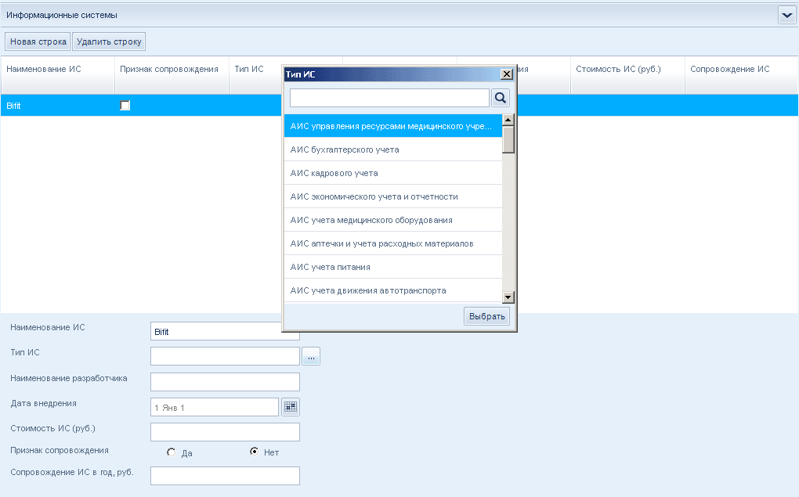
Паспорт МУ
Наименование ИС | Строка
Тип ИС | Справочник | D_INF_SYS
Наименование разработчика | Строка
Дата внедрения | Дата | дд.мм.гггг
Стоимость ИС, руб. | Число
Признак сопровождения | Переключатель | Да\Нет
Сопровождение ИС в год, руб. | Число
Notes:
Какие сведения о МИС содержит паспорт ЛПУ? К сожалению, только самые общие. При этом наименование ИС и наименование разработчика вводятся текстом, что практически исключает возможность анализа данных паспортов в масштабе не только России, но и субъекта РФ.

Slide 22
Подводя итоги - рекомендации:
Для создания справочника медицинских организаций использовать информационные ресурсы налоговой службы – ЕГРЮЛ и ЕГРИП
В качестве идентификатора медицинских организаций использовать ИНН
При заполнении паспортов медицинских учреждений использовать возможности единой системы межведомственного электронного взаимодействия
Создание справочника МИС является перспективной задачей, к решению которой приступили АРМИТ и Национальная Медицинская Палата (презентация решения 23 марта)
Благодарю за внимание!

